Slide 1

화면정의서
- Hello, World
문서관리번호 | DDIT-16-B12
작 성 일 | 2021.02.24
보 안 | 일반
Copyright ⓒ 2012ATIT Co., Ltd. All rights reserved

Slide 2
문서 개정 이력표
문서명 |  | 화면정의서
버전 | 날짜 | 내용 | 작성자
1.0 | 2021.02.24 | 최초 작성 | 송수미

Slide 3

Page Title | 인트로 | Screen ID | SS-RC-01-00-01 | Date | 210224
Author |  | Screen Path | 로그인
Description | 홈페이지 첫 화면
Detail Description
1 | 아이디 입력 필드
2 | 비밀번호 입력 필드
3 | 클릭 시 로그인되며 메인 홈으로 이동
4 | 회원 가입 버튼
5
6
7
8
9
10
화면 설명
로그인을 해야 메인 홈으로 넘어갈 수 있다. 아이디와 비밀번호를 입력한 후 여행 시작을 눌러 로그인한다. 계정이 없다면 회원 가입버튼을 누르고 회원 가입을 누르면 회원 가입을 할 수 있는 팝업창이 뜬다.
1
2
3
4

Slide 4
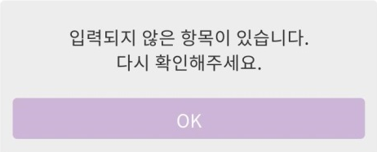
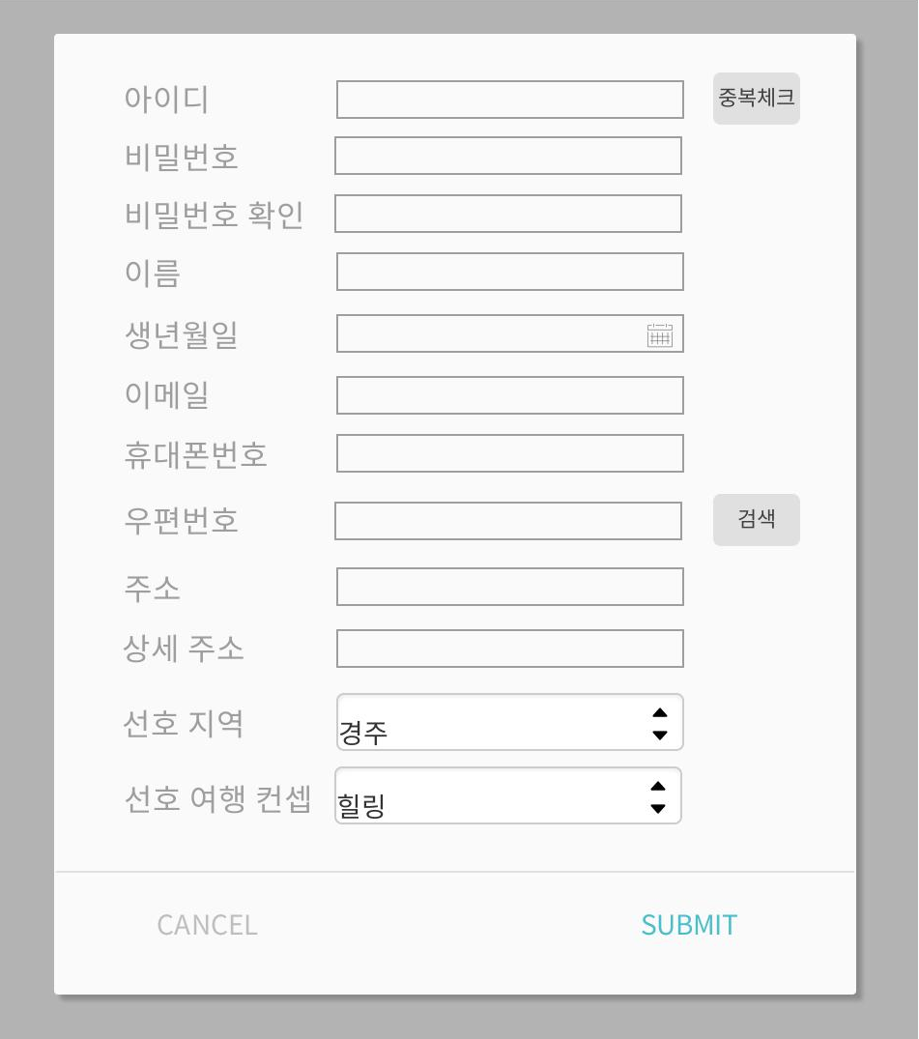
Page Title | 회원가입 | Screen ID | SS-RC-01-00-02 | Date | 210224
Author |  | Screen Path | 로그인
Description | 홈페이지 첫 화면 > 회원가입
Detail Description
1 | 아이디 입력 필드
2 | 중복체크
3 | 비밀번호 입력 및 비밀번호 확인 필드
4 | 이름 입력 필드
5 | 생년월일 입력 필드
6 | 이메일 입력 필드
7 | 휴대폰 번호 입력 필드
8 | 검색 버튼 클릭 시 우편번호를 검색하는 팝업창이 뜨고 우편번호 검색 가능
9 | 상세 주소 입력 필드
10 | 선호하는 지역 선택
11 | 선호하는 여행 컨셉 선택
12 | 취소 버튼
13 | 회원가입 완료 버튼
14 | 입력하지 않은 항목이 있을 경우 뜨는 경고창
화면 설명
아이디를 입력하고 중복체크를 한다. 비밀번호를 입력하고 비밀번호 확인 항목에 입력한 비밀번호와 완전히 일치하는 문자열을 다시 한 번 입력한다. 기타 필수 항목을 모두 입력한 후에 회원가입 버튼을 눌러 완료한다. 필수 항목을 기입하지 않을 경우 입력하라는 경고창이 뜬다.
14
2
1
4
3
4
5
6
7
8
9
10
11
12
13
회원가입

Slide 5

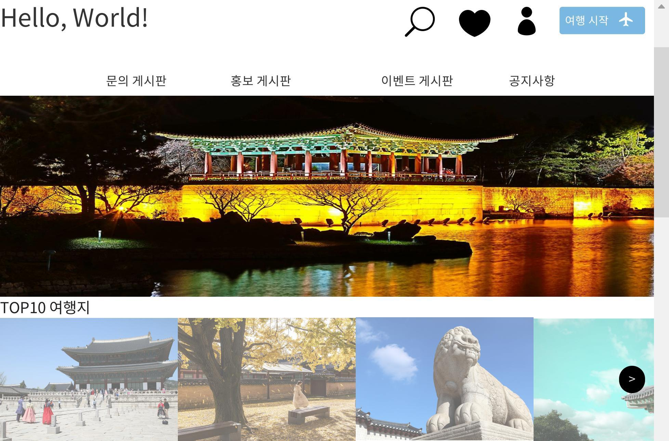
Page Title | 메인화면 | Screen ID | SS-RC-02-00-01 | Date | 210224
Author |  | Screen Path | 메인 화면
Description | 홈페이지 메인 화면
Detail Description
1 | 문의 게시판 페이지로 이동
2 | 홍보 게시판 페이지로 이동
3 | 이벤트 게시판 페이지로 이동
4 | 공지사항 페이지로 이동
5 | 검색창으로 이동
6 | 찜목록으로 이동
7 | 마이 페이지로 이동
8 | 전체 여행 상품 목록 페이지로 이동
9 | 해당 상품의 상세정보 페이지로 이동
10 | 버튼을 클릭해서 다음 목록 조회 가능
화면 설명
메인홈 게시판 버튼을 클릭하면 각 게시판으로 이동할 수 있다. 돋보기 버튼을 클릭하면 검색창으로, 하트 버튼을 클릭하면 찜목록으로, 사람 버튼을 클릭하면 마이페이지로 이동할 수 있다. 여행 시작을 누르면 전체 여행 상품 목록 페이지로 이동할 수 있다. TOP10여행지를 누르면 TOP10여행지 목록이 있는 페이지로 이동할 수 있으며 화면을 슬라이드하거나 화살표를 클릭하면 다음 여행지를 볼 수 있다.
5
6
7
8
1
2
3
4
9
10

Slide 6
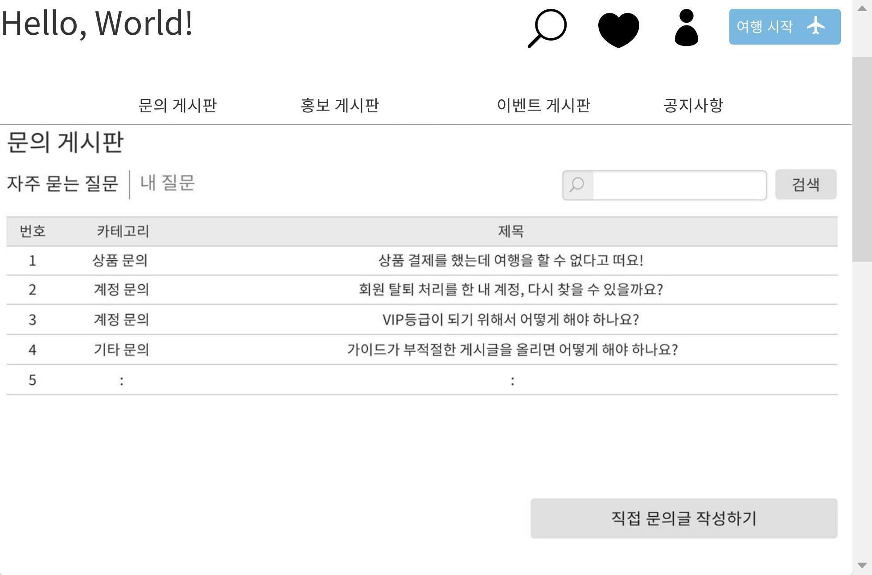
Page Title | 자주 묻는 질문 | Screen ID | SS-RC-03-00-01 | Date | 210224
Author |  | Screen Path | 문의 게시판
Description | 문의 게시판 > 자주 묻는 질문
Detail Description
1 | 자주 묻는 질문 영역
2 | 클릭 시 내가 한 질문 목록으로 이동
3 | 키워드를 검색하여 해당 키워드를 포함한 게시글 조회
4 | 게시글을 클릭하여 해당 게시글의 내용 및 답변 확인
5 | 문의글 작성 페이지로 이동
6
7
8
9
10
화면 설명
문의 게시판 페이지 자주 묻는 질문 영역으로 자주 묻는 질문 목록을 확인할 수 있다. 제목을 클릭하여 해당 게시글의 내용 및 답변을 확인할 수 있고 내가 궁금한 것에 대한 사항이 없을 경우 직접 문의글 작성하기 버튼을 클릭하여 직접 문의글을 작성할 수 있다.
1
2
3
4
5

Slide 7
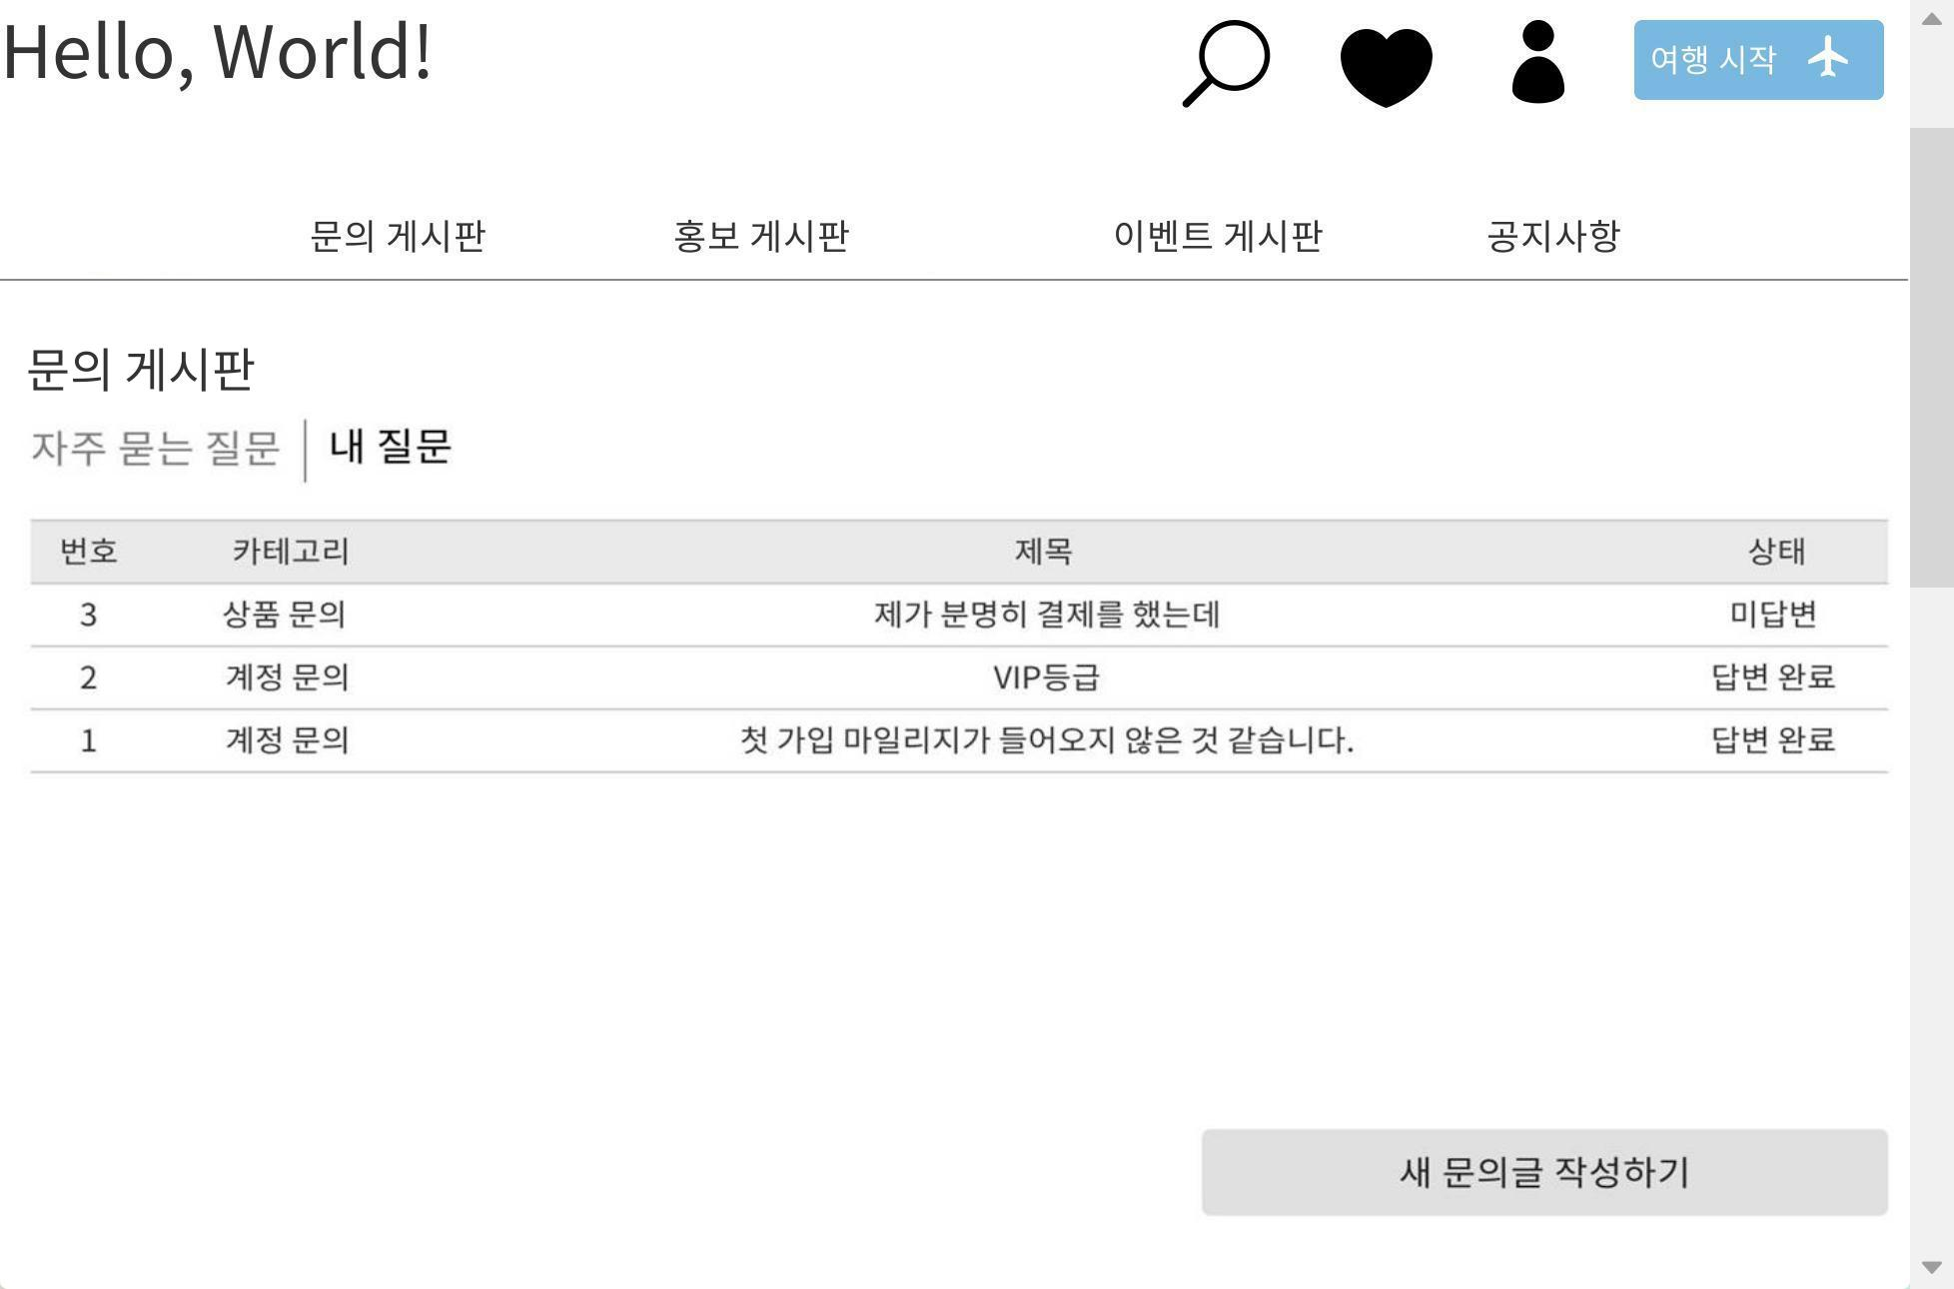
Page Title | 내 질문 | Screen ID | SS-RC-03-00-02 | Date | 210224
Author |  | Screen Path | 문의 게시판
Description | 문의 게시판 > 내 질문
Detail Description
1 | 클릭 시 자주 묻는 질문 영역 목록으로 이동
2 | 내가 한 질문 목록
3 | 클릭 시 해당 게시글의 내용 확인 가능
4 | 문의 게시글의 상태 확인
5 | 문의글 작성 페이지로 이동
6
7
8
9
10
화면 설명
문의 게시판 페이지 내 질문 영역으로 내가 작성한 문의글을 확인할 수 있다. 제목을 클릭하여 해당 게시글의 내용 및 답변(답변 완료 게시글의 경우)을 확인할 수 있다 추가로 문의할 내용이 있는 경우 새 문의글 작성하기 버튼을 클릭하여 직접 문의글을 작성할 수 있다.
1
2
3
4
5

Slide 8
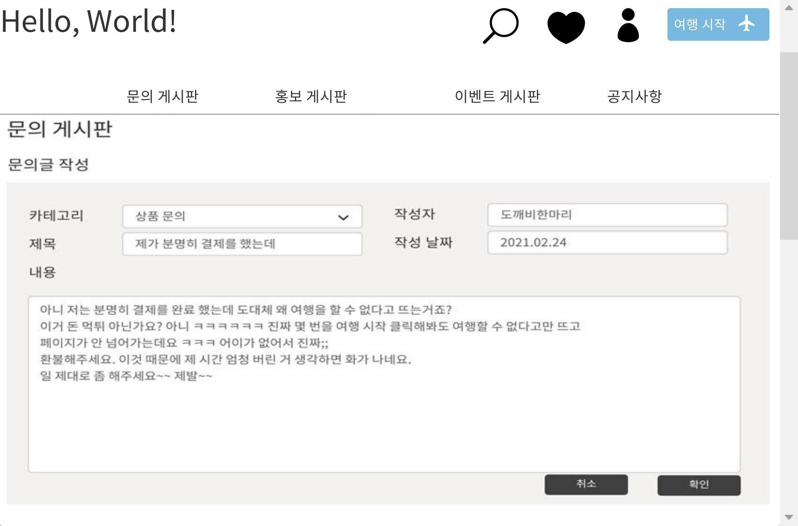
Page Title | 문의글 작성 | Screen ID | SS-RC-03-00-03 | Date | 210224
Author |  | Screen Path | 문의 게시판
Description | 문의 게시판 > 문의글 작성
Detail Description
1 | 카테고리 선택
2 | 지금 로그인되어 있는 계정의 이름
3 | 문의글 제목 입력
4 | 문의글을 작성하는 당시의 날짜
5 | 문의글 내용 입력
6 | 문의글 입력 취소 버튼
7 | 문의글 입력 완료 버튼
8
9
10
화면 설명
문의 게시판 페이지 문의글 작성 영역 카테고리를 선택하고 제목 및 내용을 입력한 후 확인 버튼을 클릭하면 문의글을 게시할 수 있다.
1
2
3
4
5
6
7

Slide 9
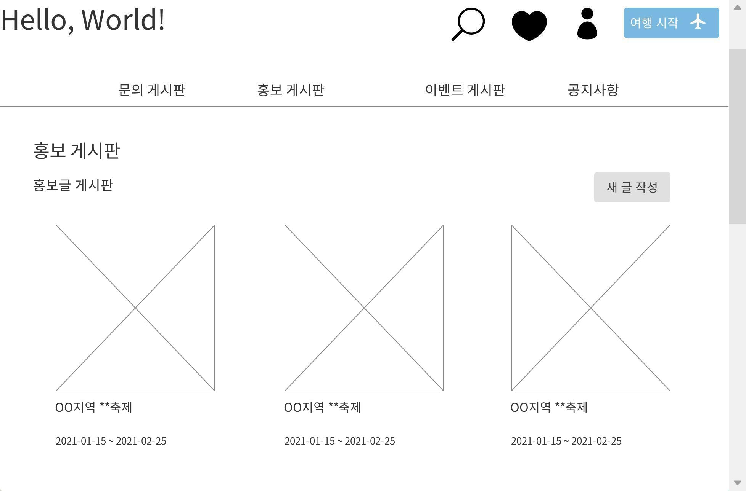
Page Title | 홍보글 목록 | Screen ID | SS-RC-04-00-01 | Date | 210224
Author |  | Screen Path | 홍보 게시판
Description | 홍보게시판
Detail Description
1 | 홍보물 이미지 확인 / 클릭 시 해당 홍보 게시물로 이동
2 | 홍보물 제목 확인 / 클릭 시 해당 홍보 게시물로 이동
3 | 홍보 대상의 기간이 있을 경우 기간 표시
4 | 새 글 작성 버튼
5
6
7
8
9
10
화면 설명
홍보물 게시판 페이지 업로드된 홍보물의 이미지 및 제목, 기간을 확인할 수 있다. 이미지 또는 제목을 클릭하면 해당 홍보 게시물로 이동한다. 새 글 작성 버튼을 클릭하면 새 글을 작성하는 페이지로 이동하며, 해당 버튼은 가이드 계정으로 로그인 했을 경우에만 나타난다.
1
4
2
3

Slide 10
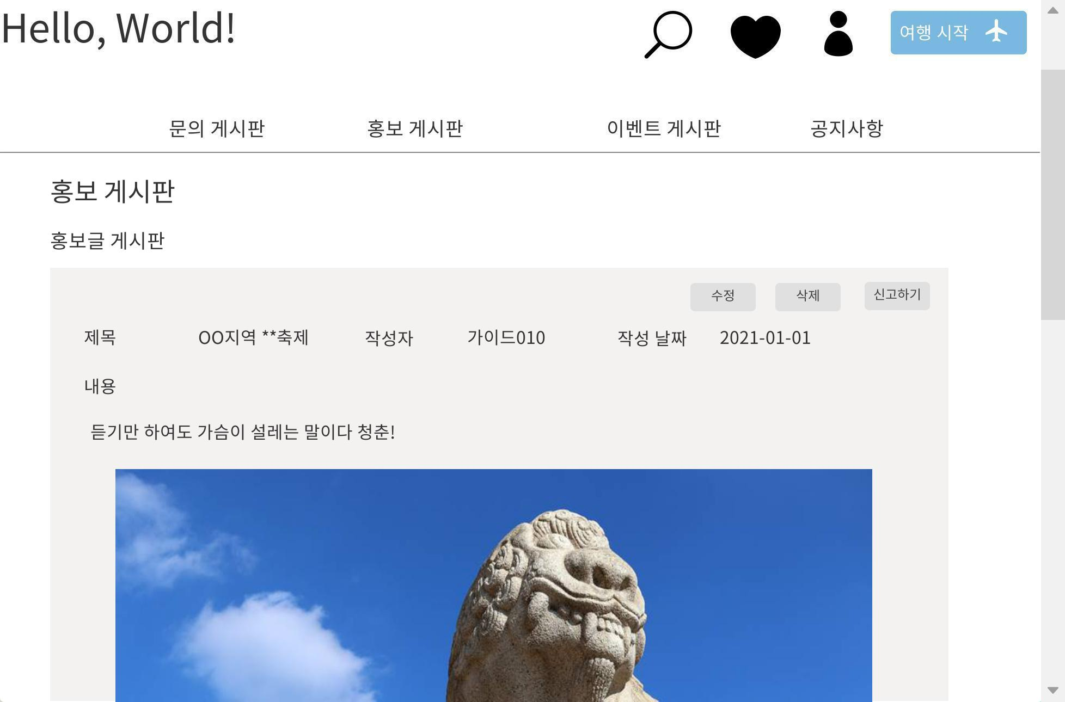
Page Title | 홍보글 작성 | Screen ID | SS-RC-04-00-02 | Date | 210224
Author |  | Screen Path | 홍보 게시판
Description | 홍보 게시판 > 홍보글 조회
Detail Description
1 | 홍보 게시판 목록으로 이동
2 | 홍보 게시물의 제목
3 | 홍보 게시물의 작성자
4 | 홍보물이 작성된 날짜
5 | 홍보물 내용
6 | 자신의 게시글일 경우 수정
7 | 자신의 게시글일 경우 삭제
8 | 신고버튼 클릭 시 해당 홍보물 신고 가능
9
10
화면 설명
홍보물 게시판 페이지 클릭해서 들어온 홍보물의 상세 내용을 확인할 수 있다. 자신의 게시물일 경우 수정 및 삭제가 가능하다. 해당 홍보물이 부적절하다고 느껴지면 신고 버튼을 클릭해서 신고할 수 있다.
1
6
7
8
2
3
4
5

Slide 11
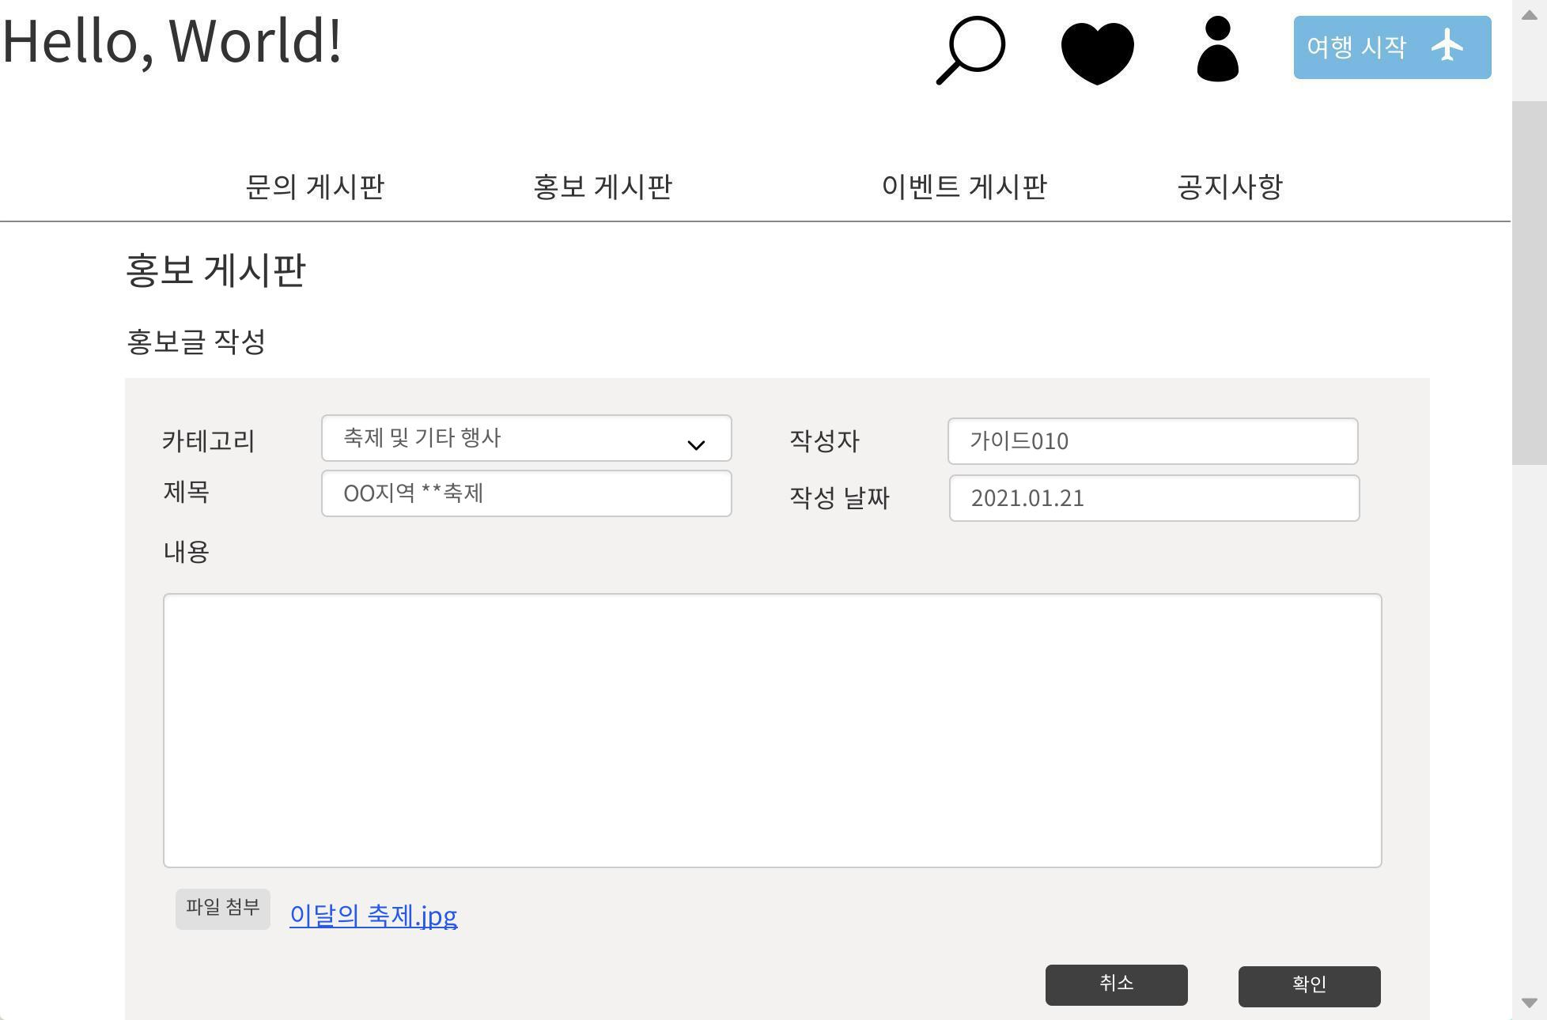
Page Title | 홍보글 작성 | Screen ID | SS-RC-04-00-03 | Date | 210224
Author |  | Screen Path | 홍보 게시판
Description | 홍보 게시판 > 홍보글 작성
Detail Description
1 | 카테고리 선택
2 | 현재 로그인되어 있는 가이드 계정의 이름
3 | 홍보글 제목 입력
4 | 홍보글을 작성하는 당시의 날짜
5 | 홍보글 내용 입력
6 | 첨부 파일 선택 버튼
7 | 홍보글 입력 취소 버튼
8 | 홍보글 입력 완료 버튼
9
10
화면 설명
홍보물 작성 페이지 가이드 계정으로 로그인한 경우에만 들어올 수 있다. 작성자는 현재 로그인 되어 있는 계정이 자동으로 표시된다. 작성날짜는 글을 작성하는 당시의 날짜가 표시된다. 파일을 첨부할 수 있다. 제목 및 내용, 첨부 파일을 선택한 후 확인을 누르면 홍보물을 등록할 수 있다.
1
2
3
4
5
6
7
8

Slide 12
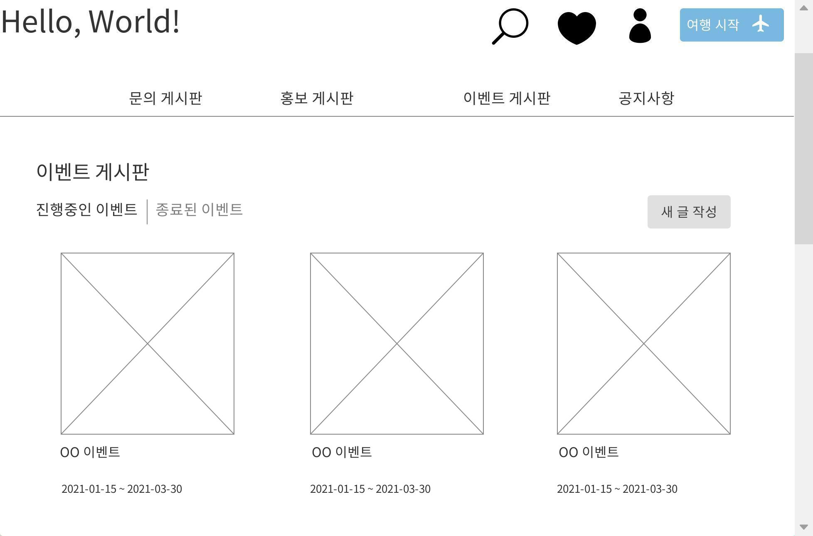
Page Title | 진행중 이벤트 목록 | Screen ID | SS-RC-05-00-01 | Date | 210224
Author |  | Screen Path | 이벤트 게시판
Description | 이벤트 게시판 > 진행 중인 이벤트
Detail Description
1 | 진행 중인 이벤트 영역
2 | 종료된 이벤트 영역 - 클릭 시 페이지 전환
3 | 이벤트 게시물의 이미지 표시 - 클릭 시 해당 이벤트 게시물로 이동
4 | 이벤트 게시물의 제목 표시 - 클릭 시 해당 이벤트 게시물로 이동
5 | 이벤트 기간 표시
6 | 새 글 작성 버튼 - 클릭 시 새 글 작성 페이지로 이동
7
8
9
10
화면 설명
이벤트 게시판 페이지 진행 중인 이벤트를 확인할 수 있다. 이벤트 기간이 지난 경우 종료된 이벤트로 게시물이 이동된다. 가이드 또는 관리자 계정으로 로그인한 경우 새 글 작성 버튼이 활성화되며 새 글 작성 버튼을 클릭한 경우 새 글 작성 페이지로 이동하여 새 이벤트 게시글을 작성할 수 있다.
2
1
6
3
4
5

Slide 13

Page Title | 종료된 이벤트 목록 | Screen ID | SS-RC-05-00-02 | Date | 210224
Author |  | Screen Path | 이벤트 게시판
Description | 이벤트 게시판 > 종료된 이벤트
Detail Description
1 | 진행 중인 이벤트 영역 - 클릭 시 페이지 전환
2 | 종료된 이벤트 영역
3 | 이벤트 게시물의 이미지 표시 - 클릭 시 해당 이벤트 게시물로 이동
4 | 이벤트 게시물의 제목 표시 - 클릭 시 해당 이벤트 게시물로 이동
5 | 이벤트 기간 표시
6
7
8
9
10
화면 설명
이벤트 게시판 페이지 종료된 이벤트를 확인할 수 있다. 가이드 또는 관리자 계정으로 로그인한 경우 새 글 작성 버튼이 활성화되며 새 글 작성 버튼을 클릭한 경우 새 글 작성 페이지로 이동하여 새 이벤트 게시글을 작성할 수 있다.
2
1
3
4
5

Slide 14
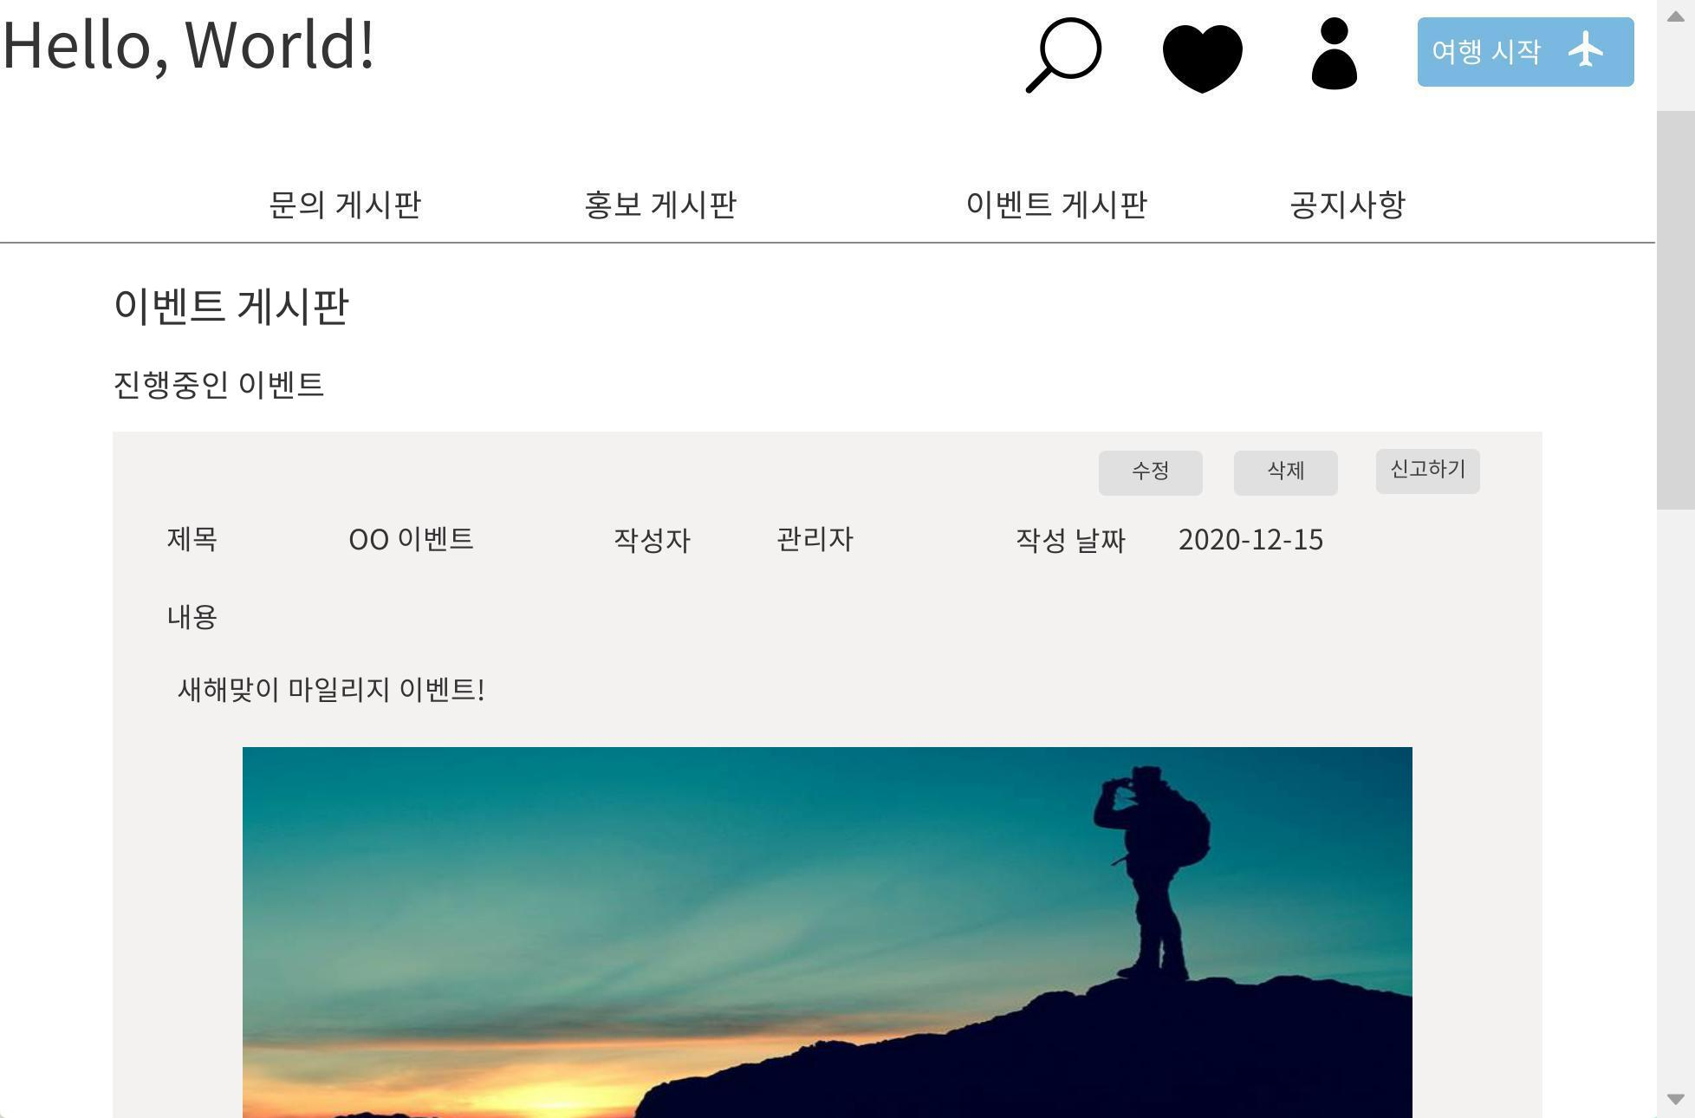
Page Title | 이벤트 게시글 조회 | Screen ID | SS-RC-05-00-03 | Date | 210224
Author |  | Screen Path | 이벤트 게시판
Description | 이벤트 게시판 > 진행 중인 이벤트 > 특정 게시물 조회
Detail Description
1 | 이벤트 게시판 목록으로 이동
2 | 이벤트 게시글의 제목 표시
3 | 이벤트 게시글의 작성자 표시
4 | 이벤트 게시글이 작성된 날짜 표시
5 | 이벤트 게시글의 내용 표시
6
7
8
9
10
화면 설명
이벤트 게시판 페이지 클릭한 해당 게시물의 상세 내용을 확인할 수 있다. 관리자가 올린 게시물의 경우 신고가 불가능하지만 가이드가 올린 게시물의 경우 부적절하다고 생각되면 활성화된 신고하기 버튼을 클릭하여 신고할 수 있다.
1
2
3
4
5

Slide 15
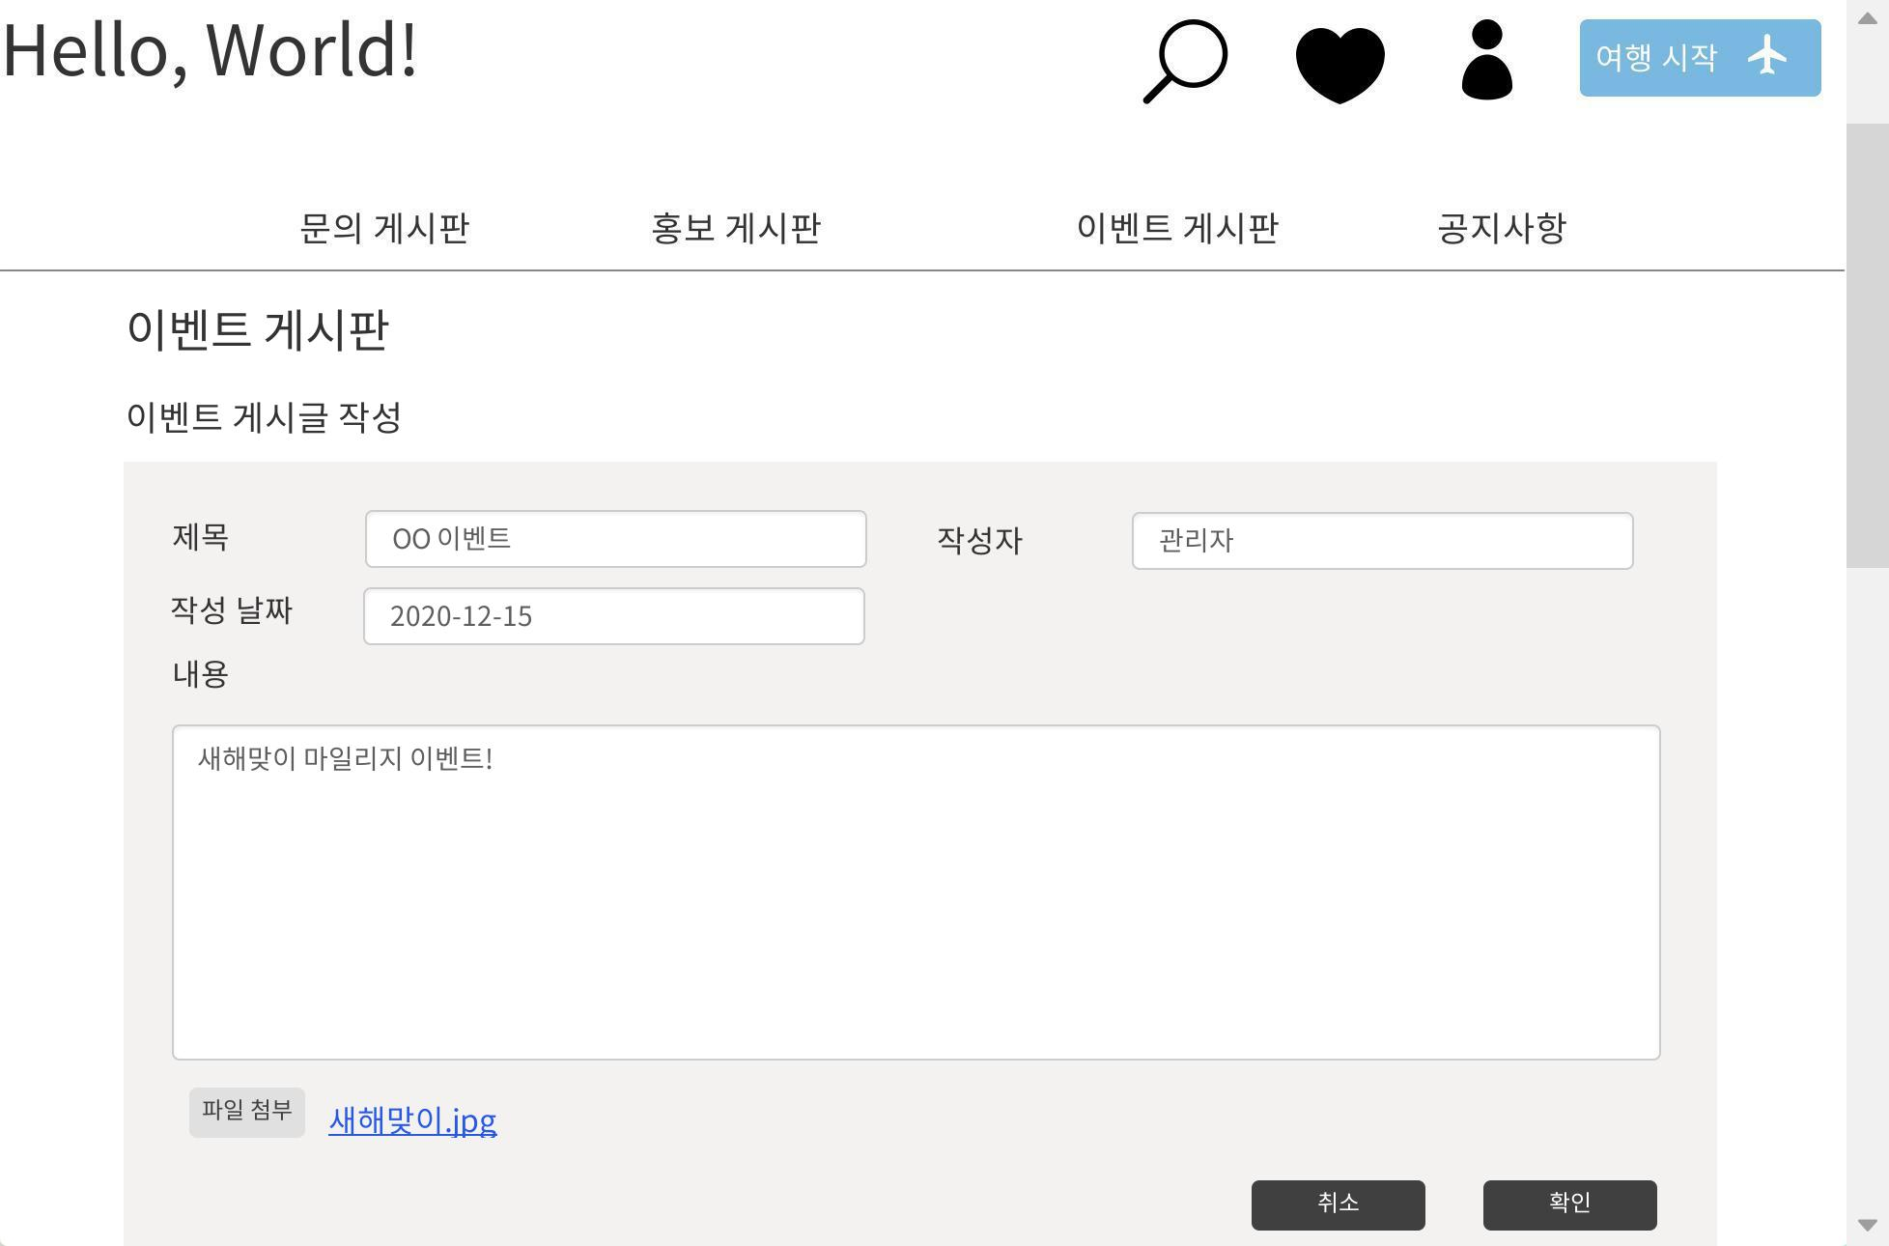
Page Title | 이벤트 게시글 작성 | Screen ID | SS-RC-05-00-04 | Date | 210224
Author |  | Screen Path | 이벤트 게시판
Description | 이벤트 게시판 > 이벤트 게시글 작성
Detail Description
1 | 이벤트 제목 입력
2 | 현재 로그인된 계정이 자동으로 입력됨
3 | 이벤트 게시글을 작성하는 당시의 날짜
4 | 이벤트 게시글 내용 입력
5 | 첨부 파일 선택 버튼
6 | 이벤트 게시글 입력 취소 버튼
7 | 이벤트 게시글 입력 완료 버튼
8
9
10
화면 설명
이벤트 게시판 페이지 새로운 게시글을 작성할 수 있다. 작성자의 경우 현재 로그인된 계정으로 자동 입력되며 작성 날짜의 경우 글을 쓰고 있는 현재 시간으로 자동 입력된다. 제목 및 내용, 첨부파일을 설정한 후 확인 버튼을 누르면 게시글이 등록된다.
1
2
3
4
5
6
7

Slide 16
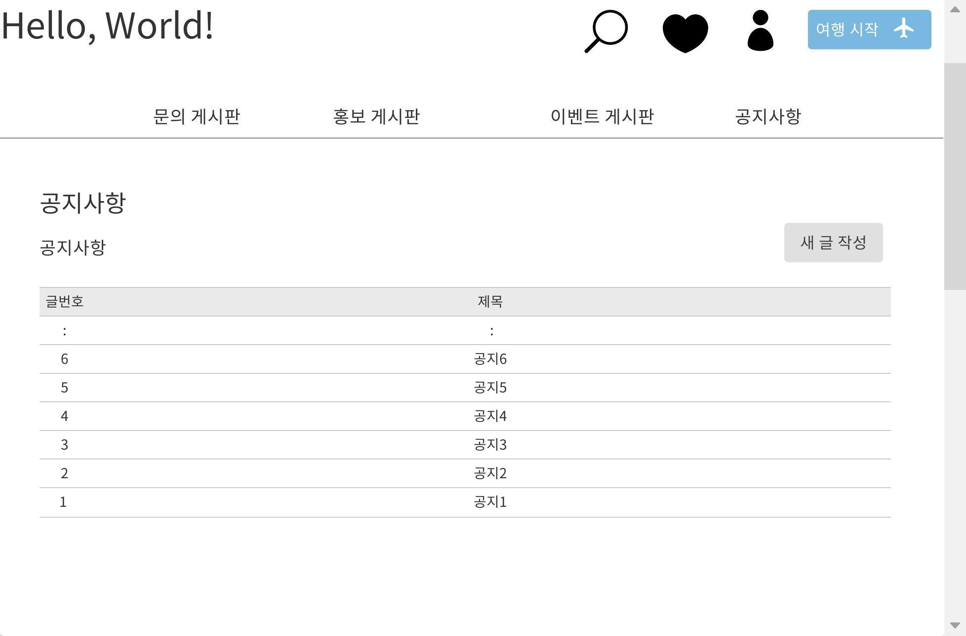
Page Title | 공지글 목록 | Screen ID | SS-RC-06-00-01 | Date | 210224
Author |  | Screen Path | 공지사항 게시판
Description | 공지사항 게시판
Detail Description
1 | 공지사항 글 번호
2 | 공지사항 제목 - 클릭하면 해당 공지글 페이지로 이동
3 | 관리자의 경우 새 글 작성 가능
4
5
6
7
8
9
10
화면 설명
공지사항 게시판 페이지 공지사항 목록을 확인하고 특정 공지사항 제목을 클릭하면 해당 공지사항 페이지로 이동할 수 있다. 관리자는 새 글 작성 버튼을 클릭하여 새로운 글을 작성할 수 있다.
3
1
2

Slide 17
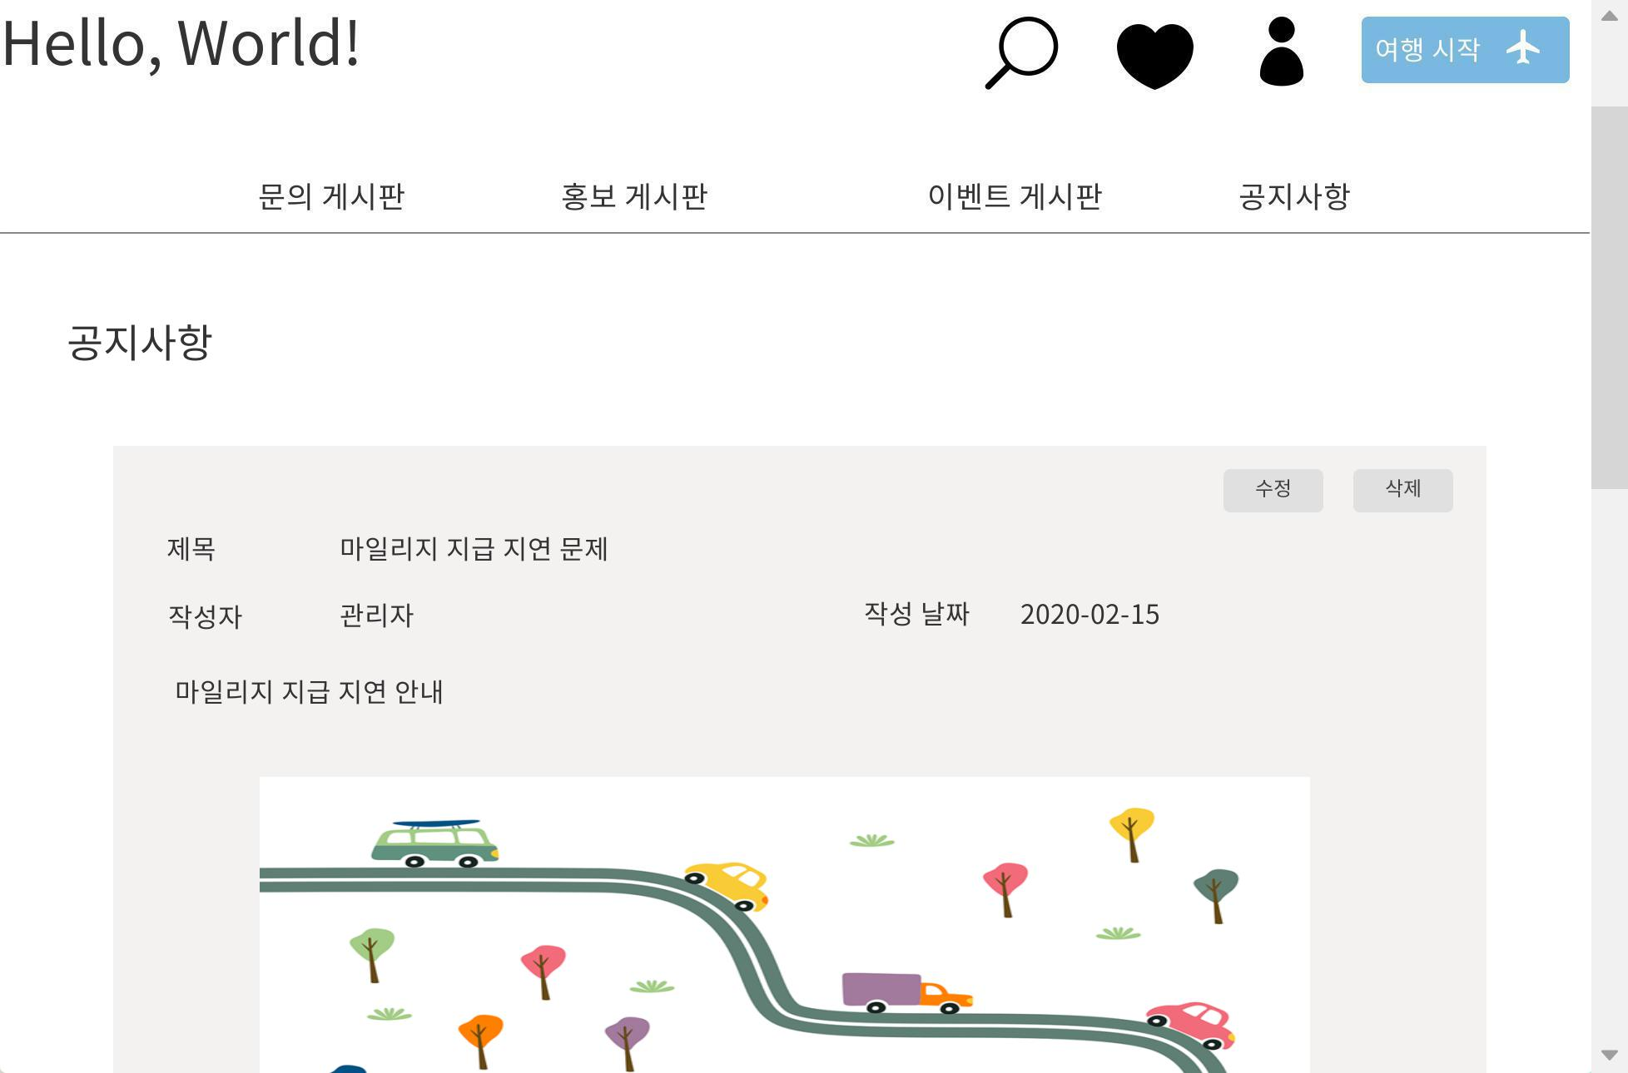
Page Title | 공지글 조회 | Screen ID | SS-RC-06-00-02 | Date | 210224
Author |  | Screen Path | 공지사항 게시판
Description | 공지사항 게시판 > 특정 게시물 조회
Detail Description
1 | 공지사항 제목
2 | 공지사항 작성자
3 | 공지사항 작성 날짜
4 | 공지사항 내용
5 | (관리자 전용) 공지사항 수정 버튼
6 | (관리자 전용) 공지사항 삭제 버튼
7
8
9
10
화면 설명
공지사항 게시판 페이지 클릭한 공지사항 페이지로 이동해서 공지사항의 내용을 확인할 수 있다. 관리자는 해당 글을 수정 또는 삭제할 수 있다.
6
5
1
2
3
4
6
7

Slide 18
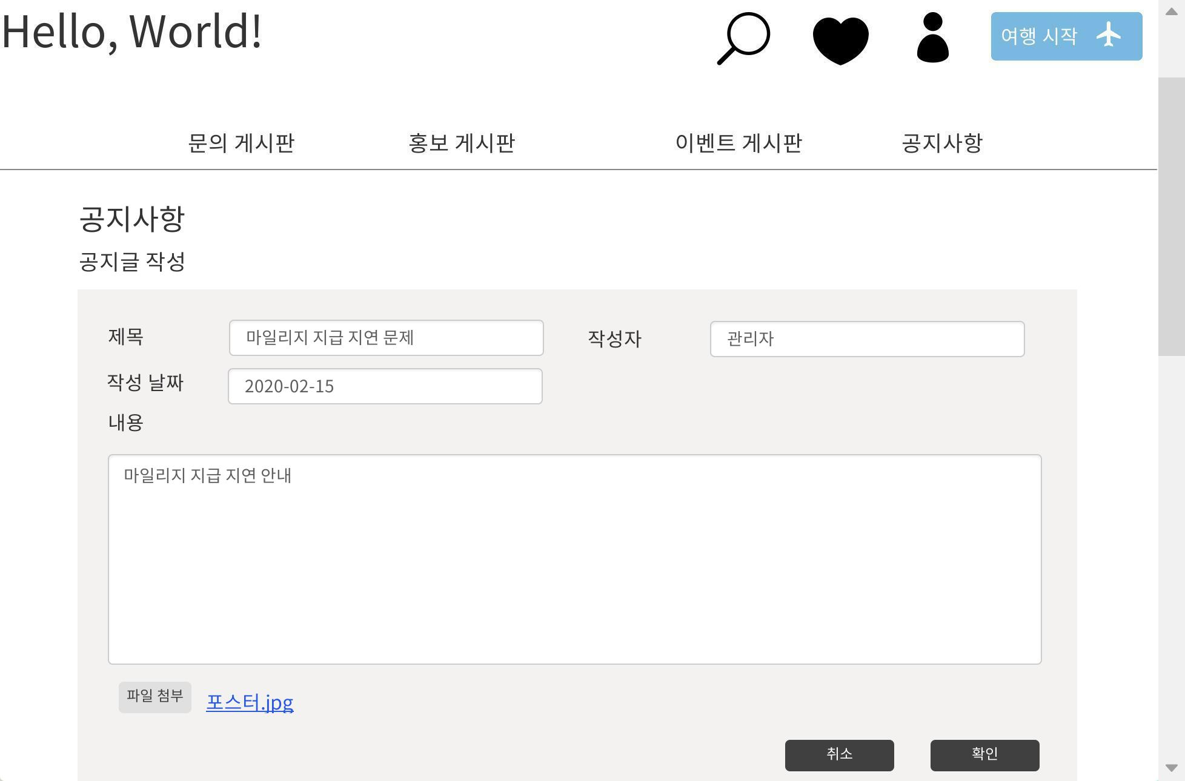
Page Title | 공지글 조회 | Screen ID | SS-RC-06-00-03 | Date | 210224
Author |  | Screen Path | 공지사항 게시판
Description | 공지사항 게시판 > 공지글 작성
Detail Description
1 | 공지사항 제목 입력
2 | 현재 로그인된 계정이 자동으로 입력됨
3 | 공지사항을 작성하는 당시의 날짜
4 | 공지사항 내용 입력
5 | 첨부 파일 선택 버튼
6 | 이벤트 게시글 입력 취소 버튼
7 | 이벤트 게시글 입력 완료 버튼
8
9
10
화면 설명
공지사항 게시판 페이지 새로운 게시글을 작성할 수 있다. 작성자의 경우 현재 로그인된 계정으로 자동 입력되며 작성 날짜의 경우 글을 쓰고 있는 현재 시간으로 자동 입력된다. 제목 및 내용, 첨부파일을 설정한 후 확인 버튼을 누르면 게시글이 등록된다.
2
1
3
4
5
6
7

Slide 19
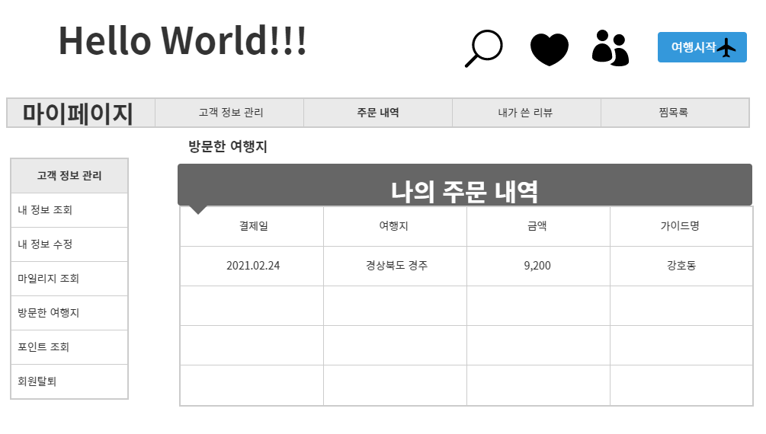
Page Title | 방문한 여행지 | Screen ID | SS-RC-03-00-01 | Date | 210224
Author |  | Screen Path | 주문 내역
Description | 마이페이지 > 방문한 여행지
Detail Description
1 | 고객 정보 관리 목록 조회
2 | 주문 내역 목록 조회
3 | 내가 쓴 리뷰 목록 조회
4 | 찜목록 조회
5 | 내 정보 출력
6 | 내 정보 수정 화면 출력
7 | 마일리지 관련 내용 출력
8 | 방문한 여행지 목록 출력
9 | 포인트 내역 조회
10 | 회원탈퇴 확인 페이지로 이동
화면 설명
마이페이지(고객, VIP) 고객과 VIP의 본인 정보나 지난 활동 내역등을 확인할 수 있다. 내 마일리지 확인과 사용내역을 확인할 수 있다. 방문한 여행지 목록과 내용을 확인할 수 있다. 내가 쓴 리뷰 목록과 내용을 확인할 수 있다. 내가 선택한 찜목록을 확인할 수 있다.
1
2
3
4
5
6
7
8
9
10

Slide 20
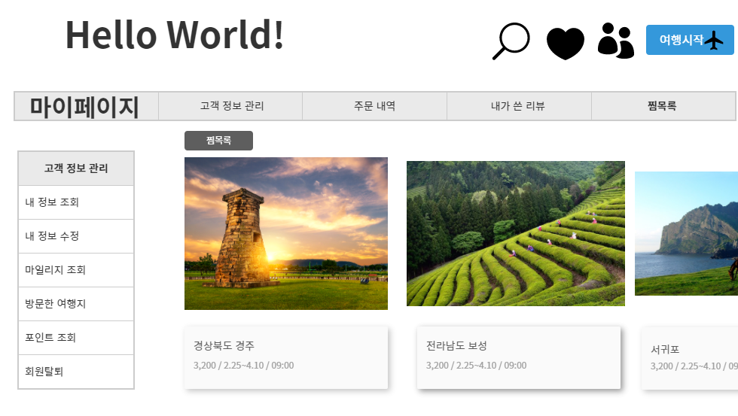
Page Title | 찜목록 | Screen ID | SS-RC-03-00-01 | Date | 210224
Author |  | Screen Path | 주문 내역
Description | 마이페이지 > 찜목록
Detail Description
1 | 해당 상품으로 이동
2
3
4
5
6
7
8
9
10
화면 설명
마이페이지(고객, VIP) 고객과 VIP의 본인 정보나 지난 활동 내역등을 확인할 수 있다. 내 마일리지 확인과 사용내역을 확인할 수 있다. 방문한 여행지 목록과 내용을 확인할 수 있다. 내가 쓴 리뷰 목록과 내용을 확인할 수 있다. 내가 선택한 찜목록을 확인할 수 있다.
2
3
1

Slide 21
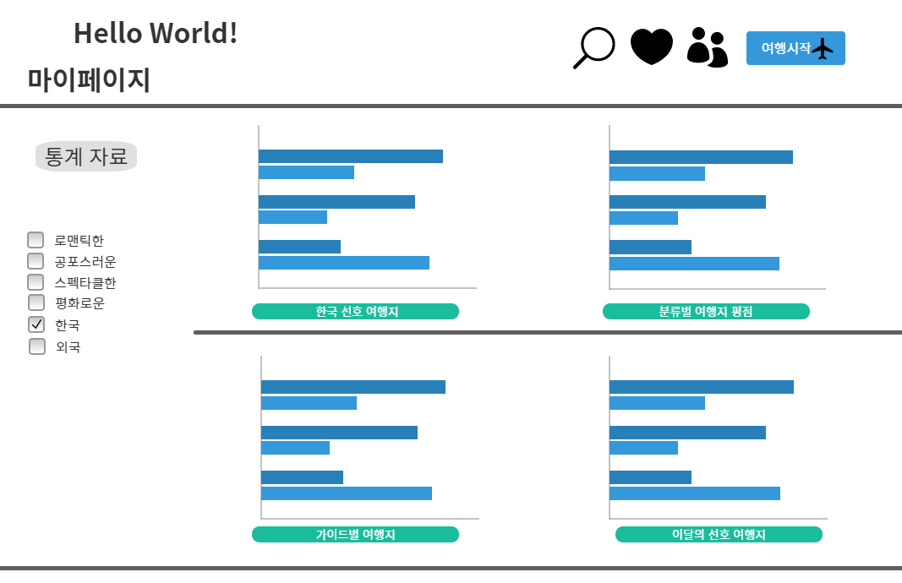
Page Title | 통계 페이지 | Screen ID | SS-RC-03-00-03 | Date | 210224
Author |  | Screen Path | 통계 페이지
Description | 메인 > 통계
Detail Description
1 | 통계자료 선택지
2
3
4
5
6
7
8
9
10
화면 설명
별도의 통계 페이지 제품 상세 내역등에 해당 상품에 관련된 작게 표시되는 통계들을 모두 보여주는 페이지 통계 전체 자료들을 보여주는 별도의 페이지
1
1

Slide 22
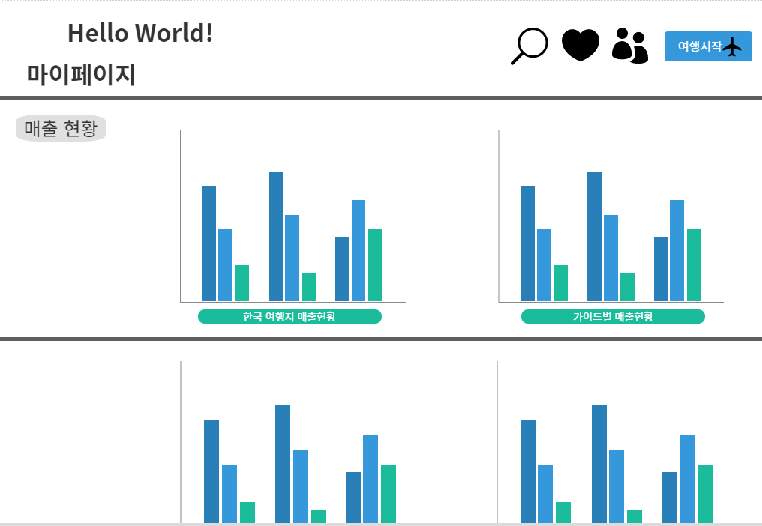
Page Title | 매출현황 | Screen ID | SS-RC-03-00-03 | Date | 210224
Author |  | Screen Path | 매출현황
Description | 마이페이지 > 매출현황
Detail Description
1
2
3
4
5
6
7
8
9
10
화면 설명
매출 현황을 확인할 수 있는 페이지

Slide 23
Page Title | 최종합격자관리 | Screen ID | SS-RC-05-00-01 | Date | 160610
Author |  | Screen Path | 최종합격자관리
Description | 면접전형관리 최종합격자 지원자 리스트
Detail Description
1 | 면접평가 목록 버튼
2 | 면접평가 메인화면 홈 버튼
3 | 년도, 몇 회차 리스트
4 | 지원자 중 면접 합격자, 예비 합격자 목록
5 | 페이징 (이전, 현재, 다음) 버튼
6 | 일괄 합격 여부 및 취소 상태를 저장
화면 설명
년도, 회차별로 면접 합격자를 확인 및 합격, 예비 등록을 할 수 있는 화면
모집전형
학사관리
학급관리
교직원관리
업무지원
취업/이직지원
MyMenu
커뮤니티
SMS/메일
기본설정
O O 님
2
면접평가 메인화면
Main
3
상담스케줄관리
년도 | 회차
XXXX | XX
지원자 관리
4
서류전형관리
이름 | 전화번호 | 이메일 | 면접 점수 | 면접 합격 | 최종합격 여부
XXX | XXX-XXXX-XXXX | XXX@XXX.COM | XX | O/X | O/X
XXX | XXX-XXXX-XXXX | XXX@XXX.COM | XX | O/X | O/X
XXX | XXX-XXXX-XXXX | XXX@XXX.COM | XX | O/X | O/X
XXX | XXX-XXXX-XXXX | XXX@XXX.COM | XX | O/X | O/X
XXX | XXX-XXXX-XXXX | XXX@XXX.COM | XX | O/X | O/X
XXX | XXX-XXXX-XXXX | XXX@XXX.COM | XX | O/X | O/X
XXX | XXX-XXXX-XXXX | XXX@XXX.COM | XX | O/X | O/X
XXX | XXX-XXXX-XXXX | XXX@XXX.COM | XX | O/X | O/X
XXX | XXX-XXXX-XXXX | XXX@XXX.COM | XX | O/X | O/X
XXX | XXX-XXXX-XXXX | XXX@XXX.COM | XX | O/X | O/X
XXX | XXX-XXXX-XXXX | XXX@XXX.COM | XX | O/X | O/X
XXX | XXX-XXXX-XXXX | XXX@XXX.COM | XX | O/X | O/X
면접전형관리
면접위원위촉
면접평가
최종합격자 관리
1
5
1
2
6
저장
Notes:
4번 버튼은 오른쪽 하단에 위치합니다.
5번 페이징은 왼쪽 하단에 위치합니다.

Slide 24
Page Title | 최종합격자관리 | Screen ID | SS-RC-05-00-02 | Date | 160610
Author |  | Screen Path | 최종합격자관리
Description | 면접전형관리 최종합격자 지원자 상세 정보
Detail Description
1 | 지원자 상세 정보 탭 버튼
2 | 지원자 상세 정보
3 | 합격 등록 및 취소 버튼
4 | 전 화면으로 돌아가기
화면 설명
지원자의 정보를 상세하게 볼 수 있게 하는 화면
모집전형
학사관리
학급관리
교직원관리
업무지원
취업/이직지원
MyMenu
커뮤니티
SMS/메일
기본설정
O O 님
면접평가 메인화면
Main
상담스케줄관리
1
지원자 관리
기초정보 | 과정 인지도 설문 | 선수 지식 평가 | 사전 인성 평가 | 면접 평가
서류전형관리
2
면접전형관리
접수번호
면접위원위촉
이름
면접평가
아이디
비밀번호
최종합격자 관리
주민등록번호
3
합격
4
뒤로가기
Notes:
4번 버튼은 오른쪽 하단에 위치합니다.
5번 페이징은 왼쪽 하단에 위치합니다.

Slide 25
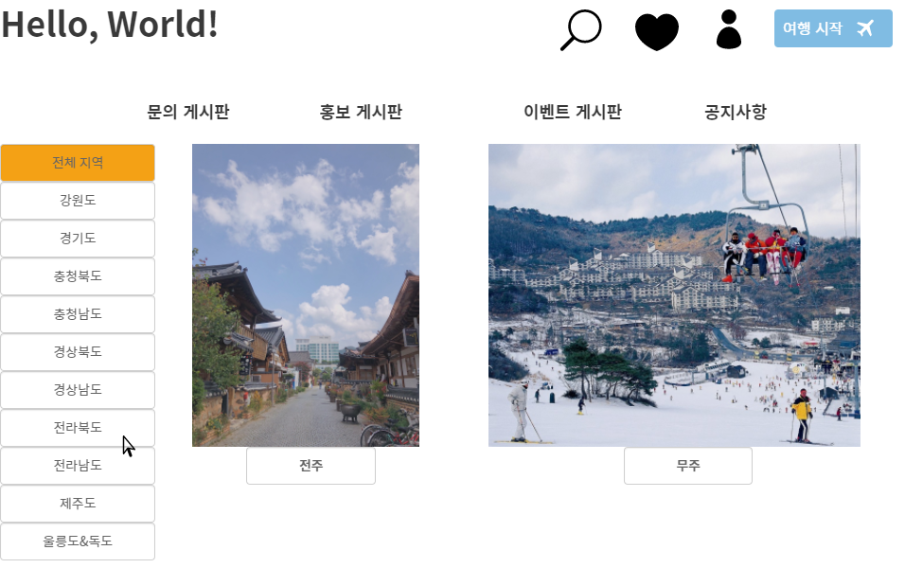
Page Title | 전체 상품 목록 | Screen ID |  | Date
Author |  | Screen Path | 전체상품 페이지
Description | 메인 메뉴 > 전체상품 목록 페이지
Detail Description
1 | 강원도 지역의 전체 상품이 보이는 필드
2 | 경기도 지역의 전체 상품이 보이는 필드
3 | 충청북도 지역의 전체 상품이 보이는 필드
4 | 충청남도 지역의 전체 상품이 보이는 필드
5 | 경상북도 지역의 전체 상품이 보이는 필드
6 | 경상남도 지역의 전체 상품이 보이는 필드
7 | 전라북도 지역의 전체 상품이 보이는 필드
8 | 전라남도 지역의 전체 상품이 보이는 필드
9 | 제주도 지역의 전체 상품이 보이는 필드
10 | 울릉도 지역의 전체 상품이 보이는 필드
11 | 전주의 상세정보로 이동
12 | 무주의 상세정보로 이동
화면 설명
. 전체 지역 리스트 중 원하는 도를 클릭하면 도안에 속한 지역들의 목록들이 나온다. . 원하는 지역을 클릭하면 그 지역의 상세정보 및 결제 페이지가 나오는 화면으로 이동한다.
11
12
1
2
3
4
5
6
7
8
9
10
Notes:
4번 버튼은 오른쪽 하단에 위치합니다.
5번 페이징은 왼쪽 하단에 위치합니다.

Slide 26
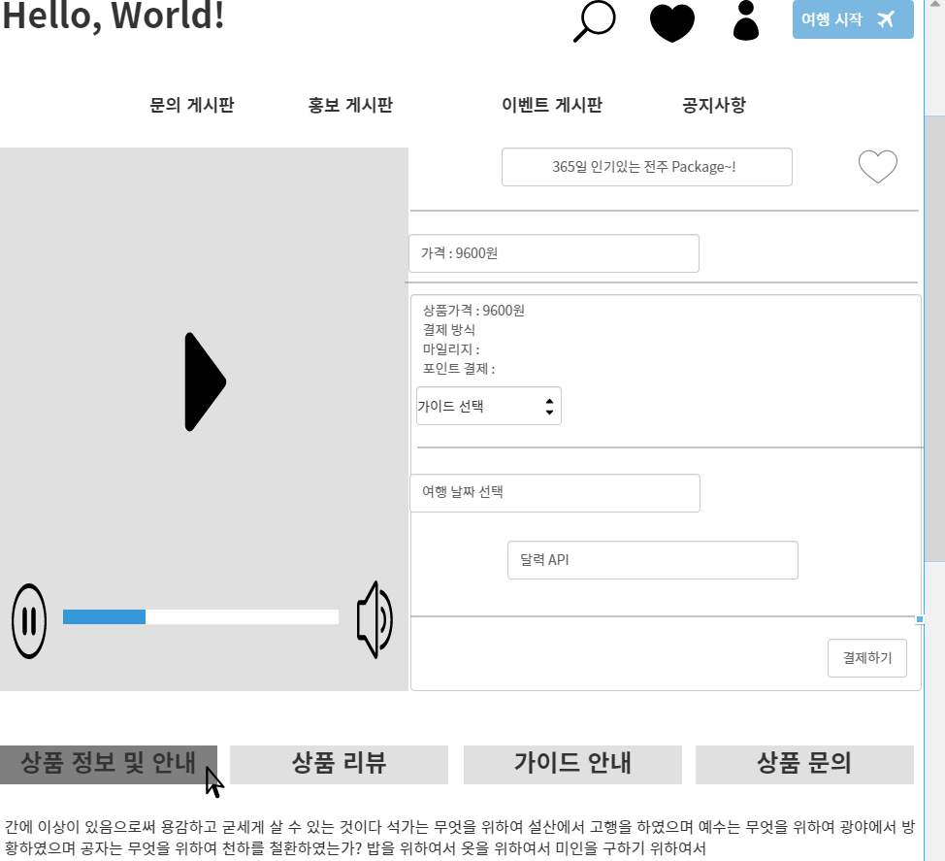
Page Title | 상품 상세페이지 | Screen ID |  | Date
Author |  | Screen Path | 상품 상세페이지
Description | 상품 > 상품상세 페이지
Detail Description
1 | 해당 여행상품의 미리보기 영상 필드
2 | 찜목록에 상품정보가 출력
3 | 결제 방식 선택필드
4 | 가이드 선택 필드
5 | 여행 날짜 선택 필드
6 | 여행내용 페이지로 이동
7 | 상품 정보 및 안내 출력
8 | 상품 리뷰 및 평점 출력
9 | 가이드 정보 출력
10 | 상품 문의 정보 출력
화면 설명
. 상품의 상세정보들이 출력 되는 페이지이며 결제금액을 맞추고 결제하기 버튼 클릭시 여행 시작
1
2
3
4
5
6
7
8
9
10
Notes:
4번 버튼은 오른쪽 하단에 위치합니다.
5번 페이징은 왼쪽 하단에 위치합니다.

Slide 27
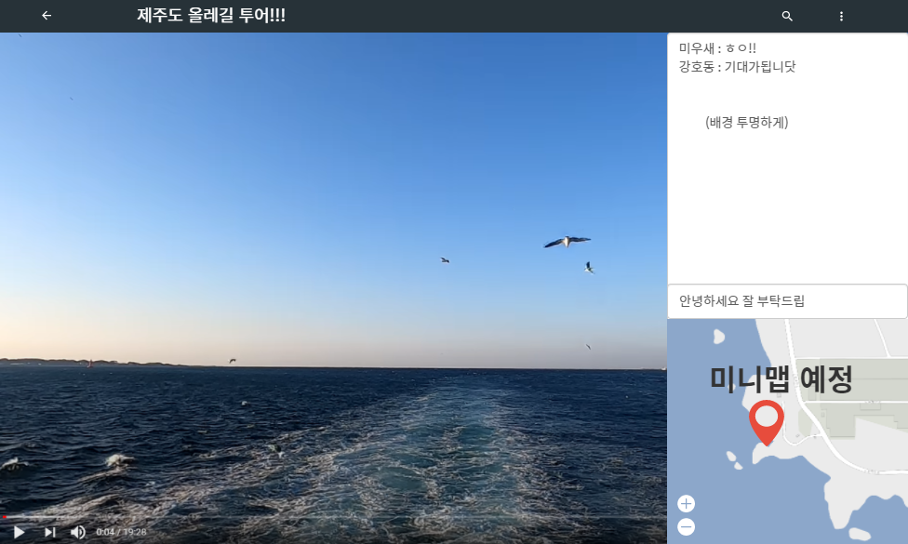
Page Title | 여행화면 | Screen ID |  | Date
Author |  | Screen Path | 여행화면
Description | 결제 > 여행화면
Detail Description
1 | 여행화면 메인화면
2 | 여행 타이틀
3 | 채팅방
4 | 채팅입력창
5 | 미니맵
6
7
8
9
화면 설명
. 상품의 상세정보들이 출력 되는 페이지이며 결제금액을 맞추고 결제하기 버튼 클릭시 여행 시작
2
1
3
4
5
Notes:
4번 버튼은 오른쪽 하단에 위치합니다.
5번 페이징은 왼쪽 하단에 위치합니다.

Slide 28
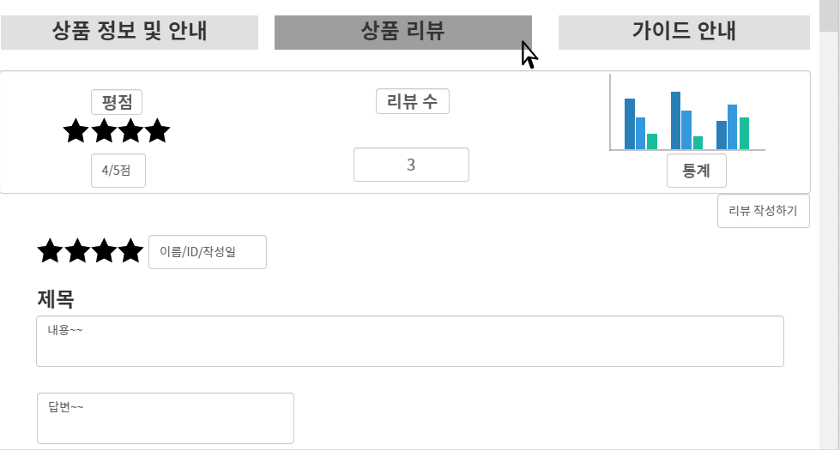
Page Title | 상품 리뷰페이지 | Screen ID |  | Date
Author |  | Screen Path | 상품 리뷰페이지
Description | 상품 상세정보 페이지 > 상품 리뷰
Detail Description
1 | 상품 리뷰 필드 출력
2 | 평점을 알려주는 필드
3 | 리뷰 갯수를 알려주는 필드
4 | 점수별 통계 필드
5 | 리뷰 작성페이지로 이동
6 | 작성자가 남긴 평점이 출력되는 필드
7 | 작성자 정보가 출력되는 필드
8 | 리뷰 제목, 내용이 출력되는 필드
9 | 관리자가 남긴 리뷰가 출력되는 필드
화면 설명
. 상품의 리뷰가 나오는 페이지 평점, 작성자정보, 답변등의 정보들이 나와있는 페이지
1
2
3
4
5
6
7
8
9
Notes:
4번 버튼은 오른쪽 하단에 위치합니다.
5번 페이징은 왼쪽 하단에 위치합니다.

Slide 29
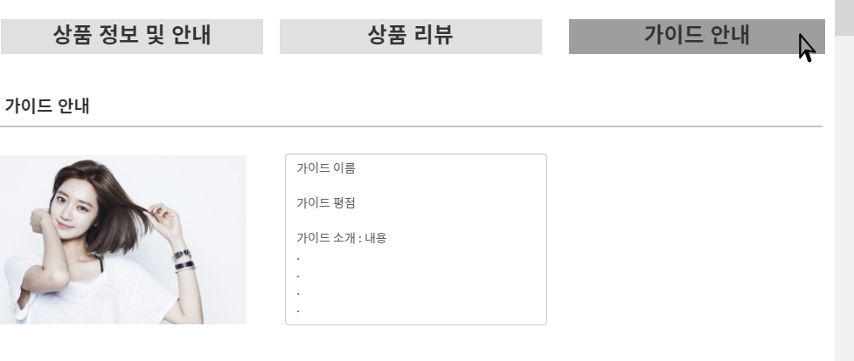
Page Title | 상품 리뷰페이지 | Screen ID |  | Date
Author |  | Screen Path | 상품 리뷰페이지
Description | 상품 상세정보 페이지 > 상품 리뷰
Detail Description
1 | 상품 리뷰 필드 출력
2 | 평점을 알려주는 필드
3 | 리뷰 갯수를 알려주는 필드
4 | 점수별 통계 필드
5 | 리뷰 작성페이지로 이동
6 | 작성자가 남긴 평점이 출력되는 필드
7 | 작성자 정보가 출력되는 필드
8 | 리뷰 제목, 내용이 출력되는 필드
9 | 관리자가 남긴 리뷰가 출력되는 필드
화면 설명
가이드 정보가 출력되는 페이지 가이드를 선택하기 전에 원하는 가이드를 선택해 여행의 만족도를 높이기 위해 만들어진 페이지
1
2
3
Notes:
4번 버튼은 오른쪽 하단에 위치합니다.
5번 페이징은 왼쪽 하단에 위치합니다.

